Slide 1

Services de bases de données
Ellafi khouloud
Sghaier basma
M2 Master SIDATA

Slide 2
AWS
1
AWS
2
SERVICE BASES DE DONNEES
3
LES SERVICE OFFRET PAR AWS
4
CONCLUSION

Slide 3
Aws : Amazon web service
Ces services aident les organisations à travailler plus vite, à réduire leurs coûts informatiques et à mettre à l'échelle leurs applications. De nombreuses grandes entreprises et start-ups dynamiques ont choisi AWS pour traiter leurs charges de travail très variées, par exemple, des applications web et mobiles, le développement de jeux, l'entreposage et le traitement de données, le stockage, l'archivage, etc.

Slide 4


Slide 5



5

Slide 6
SERVICE BASES DE DONNEES
DEFINITION
Les bases de données AWS sont conçues par les charges de travail d'entreprise stratégiques ; elles garantissent un niveau de disponibilité, de fiabilité et de sécurité élevé. Ces bases de données prennent en charge la réplication multi-régionale et multi-maîtres. Elles assurent aussi une supervision totale de vos données avec plusieurs niveaux de sécurité dont l'isolation du réseau à l'aide d'Amazon VPC, le chiffrement au repos à l'aide de clés que vous créez et contrôlez avec AWS Key Management Service (KMS), ainsi que le chiffrement en transit

Slide 7
TYPE DE BASE DES DONNEES
1. Base de données relationnelle Les bases de données relationnelles stockent des données avec des schémas prédéfinis qui communiquent entre eux. Ces bases de données sont conçues pour prendre en charge les transactions ACID, maintenir l'intégrité du référentiel et entretenir une forte cohérence des données.
Cas d'utilisation : Applications traditionnelles, ERP, CRM, e-commerce
2.Base de données clé-valeur Les bases de données clé-valeur sont optimisées pour des modèles d'accès communs, généralement pour stocker et récupérer de grands volumes de données. Ces bases de données garantissent des temps de réponse rapides, même quand il s'agit de traiter des volumes extrêmement importants de demandes simultanées.
Cas d'utilisation
Applications Web à fort trafic, systèmes de commerce électronique, applications de jeu

Slide 8
TYPE DE BASE DES DONNEES
3Base de données en mémoire Les bases de données en mémoire sont utilisées pour les applications qui nécessitent un accès en temps réel aux données. En stockant les données directement en mémoire, ces bases de données fournissent une latence en microsecondes aux applications pour lesquelles la latence en millisecondes n'est pas suffisante.
Cas d'utilisation : Mise en cache, gestion des sessions, tableaux des scores, applications géo spatiales
4Base de données de documents Une base de données de documents est conçue pour stocker des données semi-structurées sous forme de documents de type JSON. Les développeurs utilisent ces bases de données pour créer et mettre à jour rapidement des applications. Base de données de documents
Cas d'utilisation : Gestion de contenu, catalogues, profils utilisateurs

Slide 9
TYPE DE BASE DES DONNEES
5Base de données de documents Une base de données de documents est conçue pour stocker des données semi-structurées sous forme de documents de type JSON. Les développeurs utilisent ces bases de données pour créer et mettre à jour rapidement des applications. Applications industrielles à grande échelle pour la maintenance des équipements,
la gestion de la Cas d'utilisation : Gestion de contenu, catalogues, profils utilisateurs

Slide 10




SOUS SERVICES AWS

Slide 11


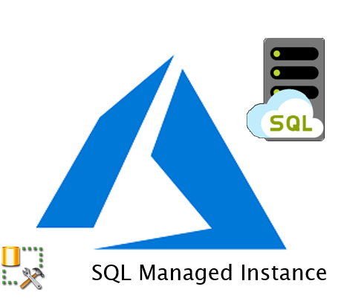

SOUS SERVICE DE AZURE
azure SQL sur les machines virtuelle
bd azure pour MySQL

Slide 12




SOUS SERVICE DE GOOGLE

Slide 13

LES SERVICE OFFRET PAR AWS

Slide 14
LES SERVICE OFFRET PAR AWS
Amazon DynamoDB
Un service de base de données NoSQL rapide et souple, adapté à toutes les échelles
Amazon Aurora
Base de données relationnelle compatible MySQL et PostgreSQL créée pour le cloud Performances et disponibilité des bases de données commerciales au 1/10e de leur coût
Amazon Relational Database Service (RDS)
Configurez, gérez et mettez à l'échelle une base de données relationnelle dans le cloud en quelques clics.

Slide 15



Amazon DocumentDB (avec compatibilité MongoDB)
Service de base de données compatible MongoDB, rapide, évolutif et hautement disponible
Amazon ElastiCache for Redis
Magasin de données en mémoire compatible avec Redis conçu pour le cloud Alimenter des applications en temps réel avec une latence inférieure à une milliseconde
Amazon Keyspaces (pour Apache Cassandra)
Base de données gérée compatible avec Cassandra

